Slide 1
Город без мусора, раздельная сортировка ТБО.
Подготовили: Студентка Сочинского государственного университета
Удотова Ольга Сергеевна. Научный руководитель к.т.н, доцент Сочинского государственного университета Приходько Людмила Николаевна .

Slide 2
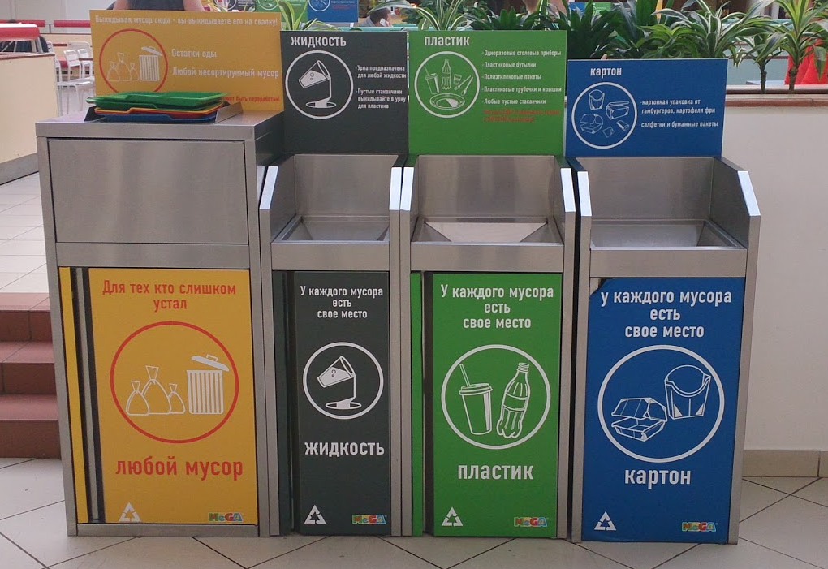
Актуальность проблемы. Загрязнение окружающей среды твердыми бытовыми отходами неизменно ведет к нарушению экологического баланса не только в некоторых регионах, но и на всей планете в целом. И неудивительно, что ликвидация вредного влияния на природу подобного рода загрязнений – проблема, которая волнует не только Россию, но и все мировое сообщество.

Slide 3
Основных причин у раздельного сбора отходов всего две:
несомненная экономическая выгода для экономики страны (частично отпадает потребность в новом, зачастую невосполнимом природном сырье);
решение экологических проблем, повсеместно возникающих вблизи крупных свалок мусора (процессы гниения сопровождаются распространением болезнетворных бактерий и токсичных продуктов распада, которые свободно проникают в грунтовые воды и загрязняют как водоёмы (подземные и наземные), так и окружающую почву).

Slide 4
Правила сортировки мусора
Правила сортировки мусора могут существенно отличаться в зависимости от страны, особенно цветом контейнера для каждого из видов мусора, однако они все имеют между собой больше сходств, нежели различий. Итак, каковы же основные правила сортировки?
Все пищевые отходы, равно как и другие отходы органического происхождения, например, трава, листья, а также бумажные салфетки и полотенца должны выбрасываться вместе.
Стекло должно выбрасываться в отдельный контейнер.
Бумага и картон также должны собираться отдельно от всего остального мусора.
Упаковка из пластика и метала является пригодной к вторичной переработке, поэтому она должна собираться в отдельный контейнер.
Батарейки, ртутные лампы и иные опасные для окружающей среды предметы должны собираться отдельные контейнеры.
Непригодный для вторичной переработки мусор также должен собираться отдельно.

Slide 5
Цель проекта:
· Формирование новой экологической культуры, повышение сознательности населения г. Сочи через привлечение их в процесс раздельного сбора мусора.
· Организация PR-компании по вовлечению населения в раздельный сбор мусора.

Slide 6
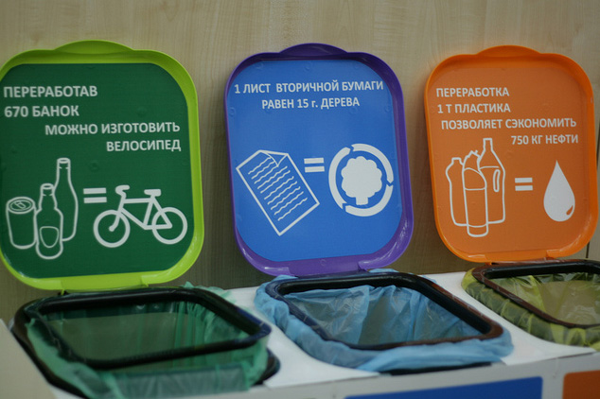
Задачи:
· информировать население о проблемах, создаваемых бытовыми отходами, и о преимуществах раздельного сбора мусора;
· способствовать снижению загрязнения территории Краснодарского края, улучшению экологической обстановки;

Slide 7
Целевая аудитория:
-детский сад(3 года-7 лет) В этом возрасте дети готовы проявлять инициативу в воспитании родителей, а также готовы приучать всех вокруг правильно сортировать твёрдые бытовые отходы.
- школьники (11 – 17 лет). Данный возрастной отрезок характеризуется жизненным самоопределением. В этом возрасте человек строит планы на будущее, происходит формирование миро­воззрения, ста­новление индивидуальности. Поэтому именно в этом возрасте, возможно, привить экологические ценности и связать их с грамотным поведением по отношению к окружающей среде.
Основная задача при работе со школьниками среднего и высшего звена – воспитательная и просветительская и привитие первоначальных навыков раздельного сбора отходов.
- студенты. Студенчество характеризуется высоким уровнем ответственности, высокой социальной активностью.
Основная задача – просветительская и воспитательная.
- Основная задача - формирование экологической культуры, повышение социальной ответственности населения, воспитание бережного отношения к своему подъезду – дому – двору.
- взрослое население домов (работающие люди и пенсионеры), которое, в большинстве случаев, ориентировано на повышение собственного статуса. Поэтому участие в проекте раздельного сбора отходов целесообразно связывать с возможностью повышения социального культурного уровня.
Основная задача – информирование в области проблемы бытовых отходов, достижение понимания представителями данной целевой аудитории важности и необходимости участия каждого индивида в раздельном сборе отходов.

Slide 8
Мероприятие для внедрения сортировки мусора в Краснодарском крае:
Проведение интерактивных мероприятий, направленных на информирование детей младшего возраста и молодежи.(Проведение встреч в школах, детских садах, ВУЗах, на городских мероприятиях)
Формирование тенденции сохранения экологического баланса в городе в сознании людей.
Встречи с администрацией городов Краснодарского края с предложениями внедрения различных видов сортировки мусора.
Опрос населения о раздельном сборе отходов.
Внедрение системы раздельного сбора отходов в учреждениях высшего и среднего образования.
Выработка механизма сдачи раздельно собранных отходов.
Работа с общественностью.

Slide 9
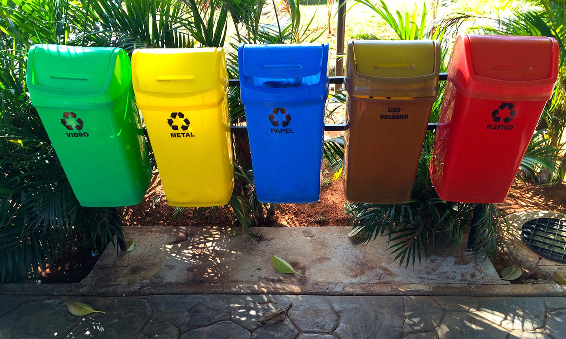

Slide 10
Вывод:
Таким образом, требуется комплексный подход к разработке программы взаимодействия с населением, формированию у него культуры экологической ответственности. Необходимо сформировать потребность населения внести свой вклад в решение актуальных социальных задач возможно, в том числе и средствами PR. Только так мы сможем изменить экологическую обстановку к лучшему.

Slide 11
Спасибо за внимание!

